Slide 1
ك كـ

Slide 2
كـا
كـو
كـي

Slide 3
كِ
كُ
كَ

Slide 4
كلمات تبدأ بحرف الكاف

Slide 5
كَـلـب

Slide 6
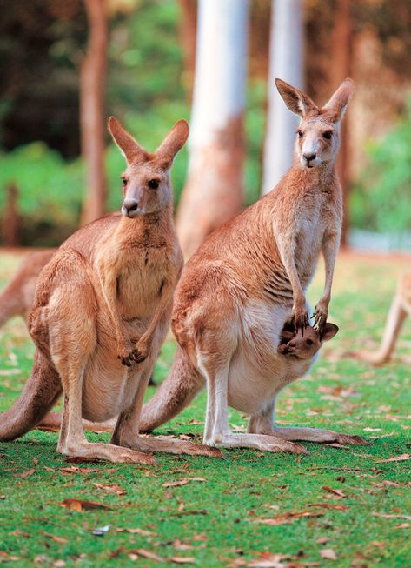
كَـنـغـر

Slide 7
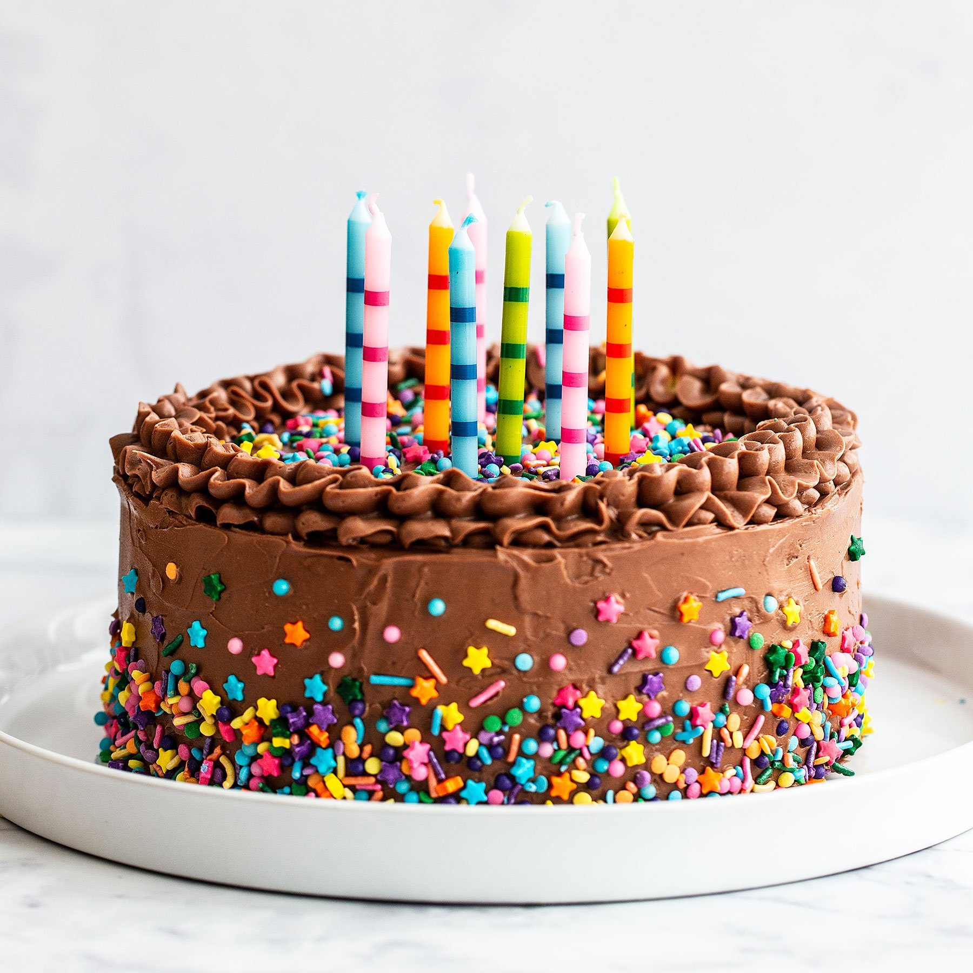
كَـعـكـة

Slide 8
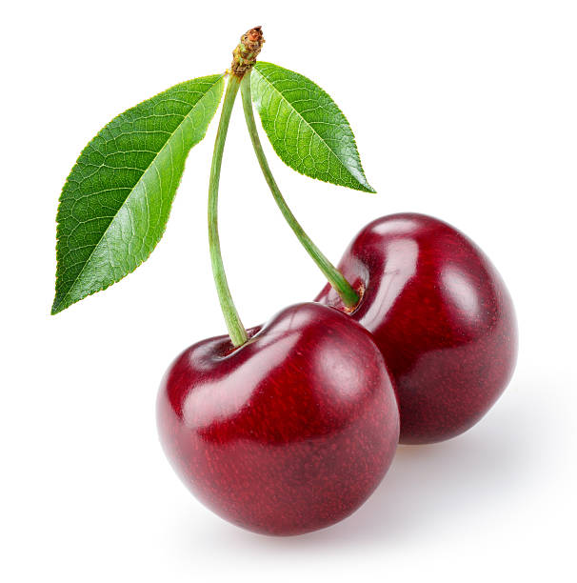
كَـرز

Slide 9
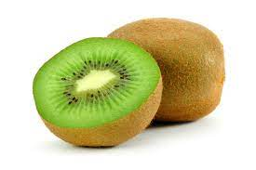
كـيـوي

Slide 10
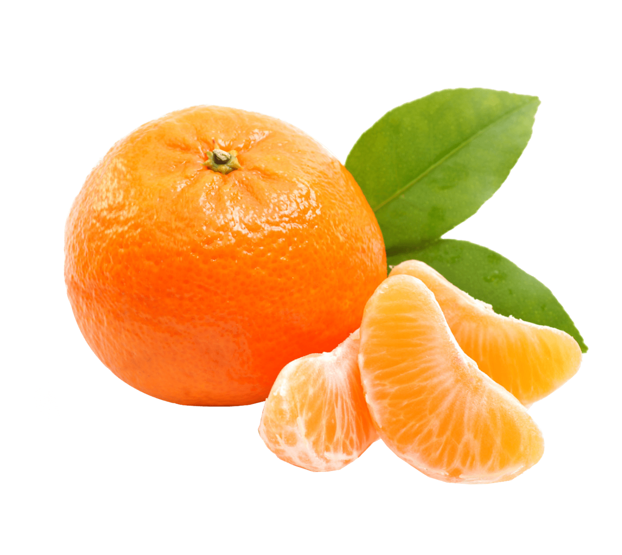
كَـلمنتينا

Slide 11
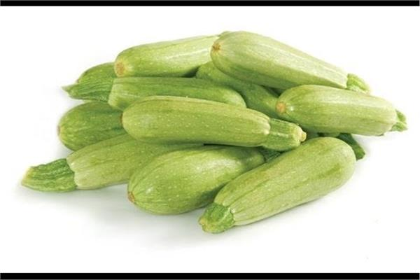
كـوسا

Slide 12
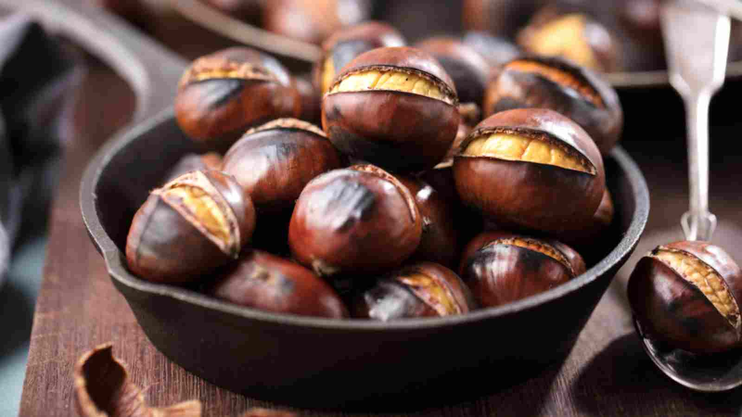
كَـسـتـنـا

Slide 13
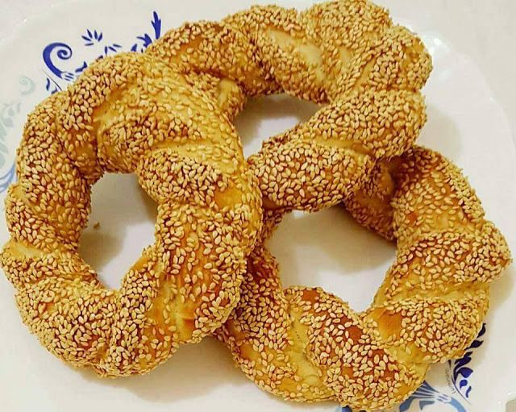
كَـعـك

Slide 14
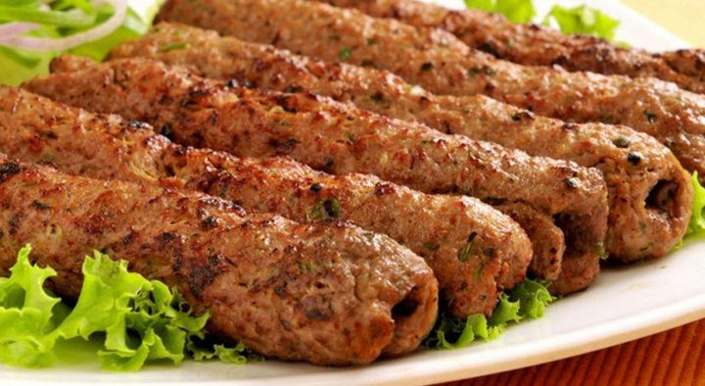
كَـبـاب

Slide 15
كَـعـب

Slide 16
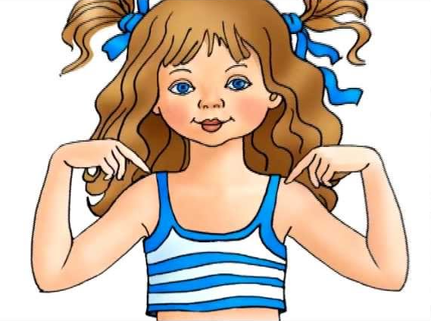
كِـتـف

Slide 17
كِـتـاب

Slide 18
كَـهـف

Slide 19
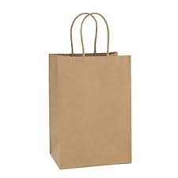
كـيـس

Slide 20
كَـهـربـاء

Slide 21
كَـوكـب

Slide 22
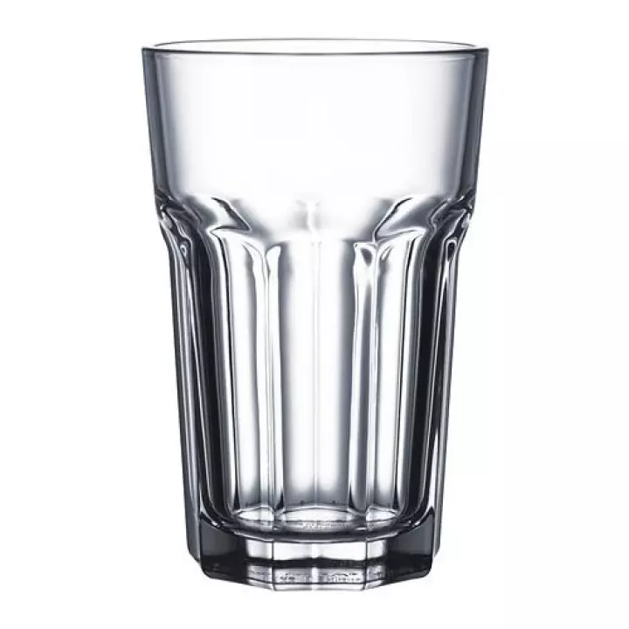
كـوب

Slide 23
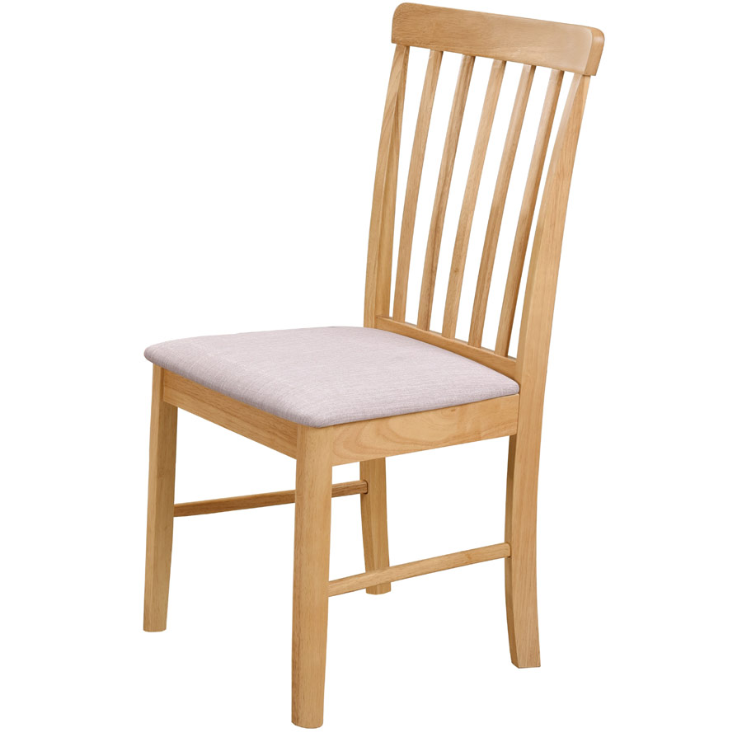
كُـرسـي

Slide 24
كُـرة

Slide 25
كـأس

Slide 26
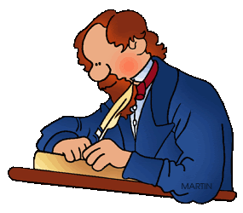
كـا
ا
كـ
كـاتـب

Slide 27
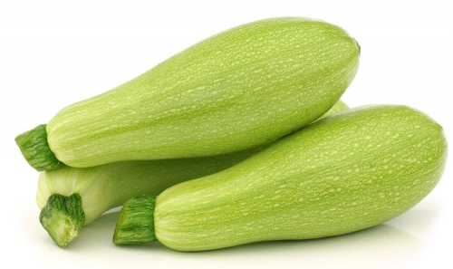
كـو
و
كـ
كـوسـا
كـوب

Slide 28
كـي
ي
ك
كـيـ
يـ
ك

Slide 29
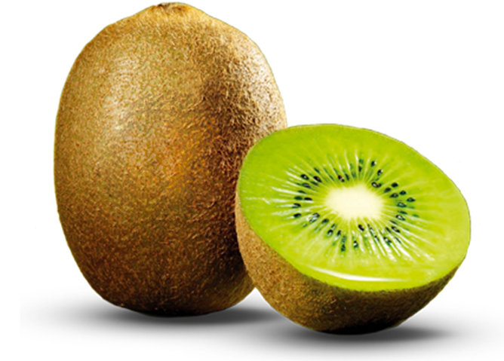
كـيـوي
كـيـس

Slide 30
كَ
ك
كَـلـب

Slide 31
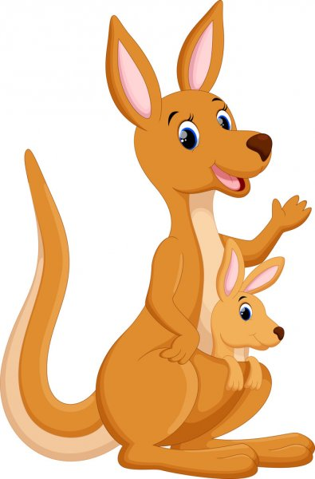
كَـنغـر
كَـرز

Slide 32
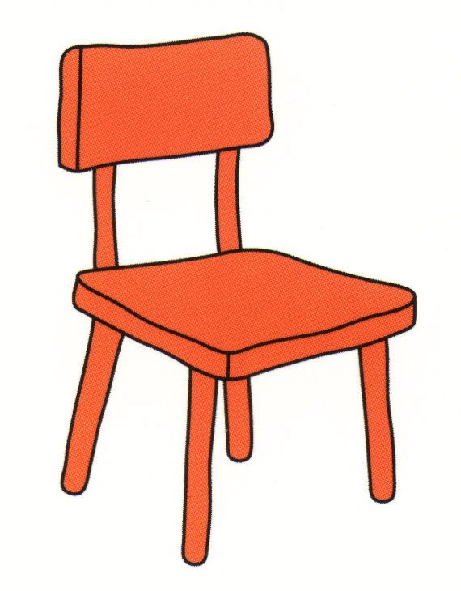
كُ
ك
كُـرة
كُـرسي

Slide 33
كِ
ك
كِـتـف
كِـتـاب

